Slide 1
三年级少先队活动课
《带着梦想去远航》
秭归县实验小学 王 勇

Slide 2
开课仪式
中队长向辅导员报告人数，并请示队会课开始！辅导员接受报告并宣布开课！中队长主持仪式。
第一项：出队旗（全体立正！敬礼！）。
第二项：唱队歌。
第三项：少先队活动课正式开课（中队长退场，两名学生主持人组织活动）。

Slide 3
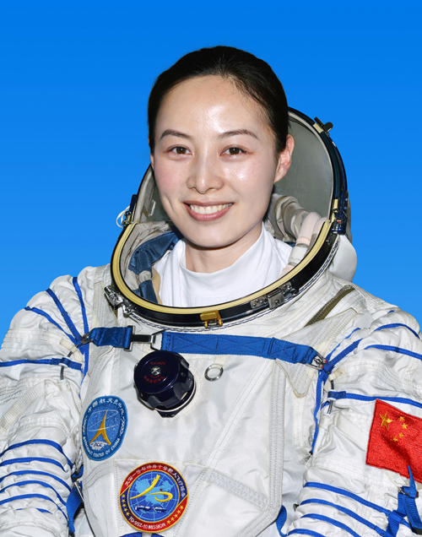
板块一：有梦想事竟成
宇航员 王亚平

Slide 4
演讲视频：有梦就有动力

Slide 5
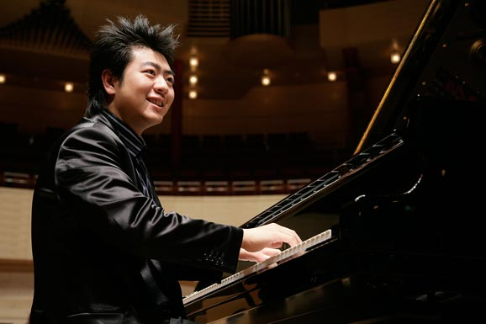
板块一：有梦想事竟成
钢琴家 郎 朗

Slide 6
演讲视频：有梦就能出彩

Slide 7
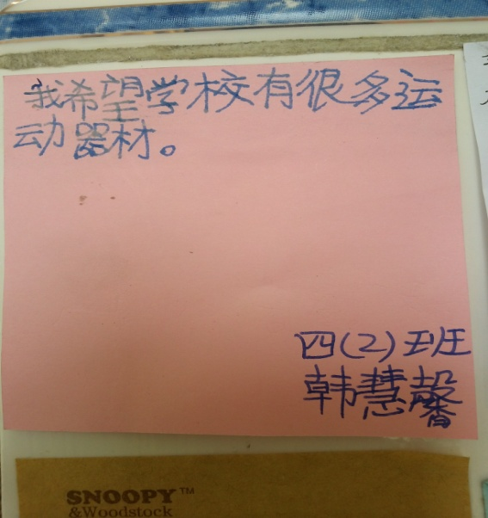
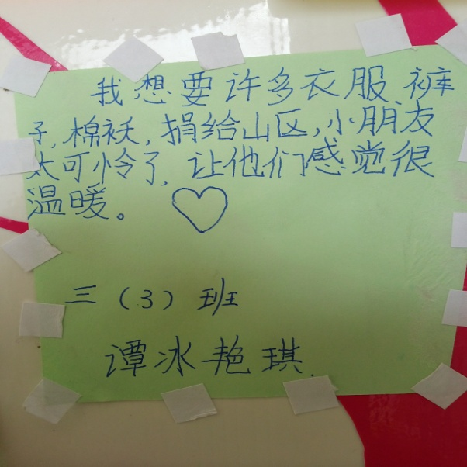
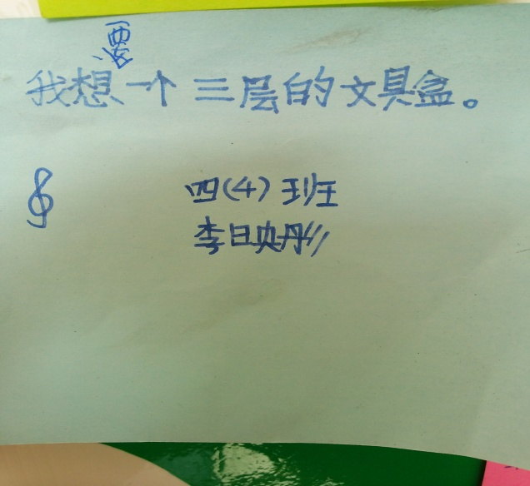
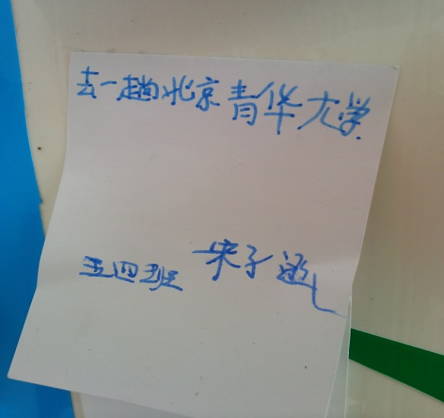
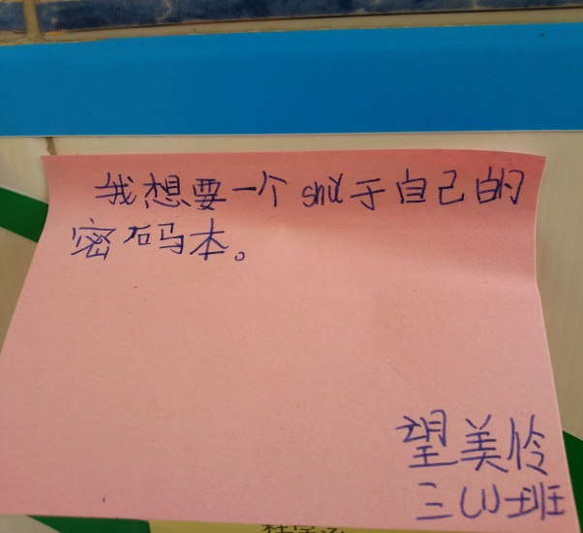
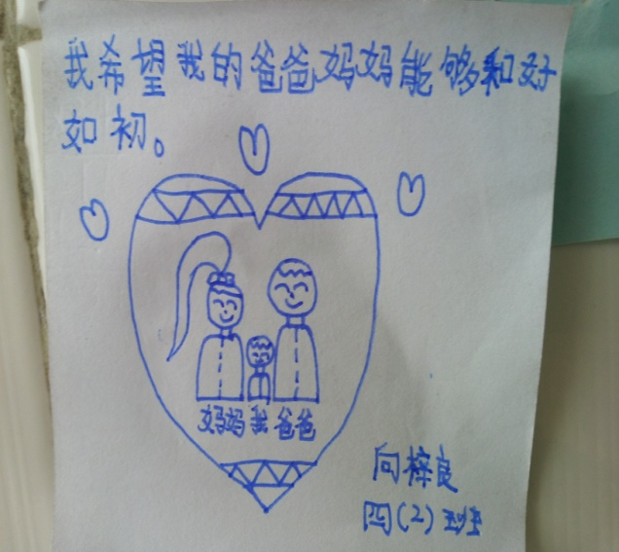
板块二：我是梦想分析师

Slide 8
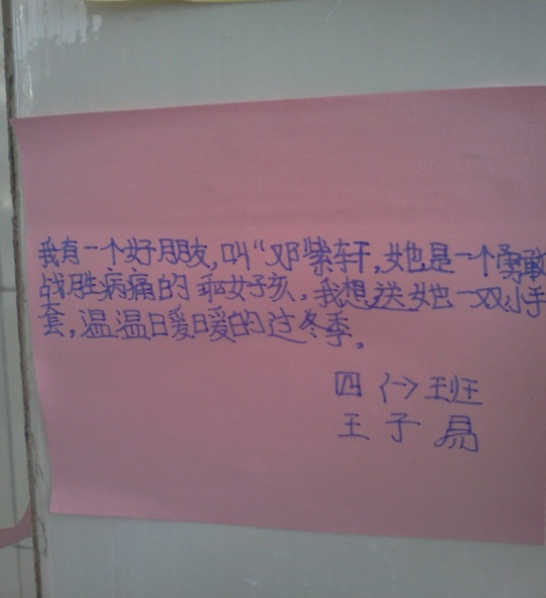
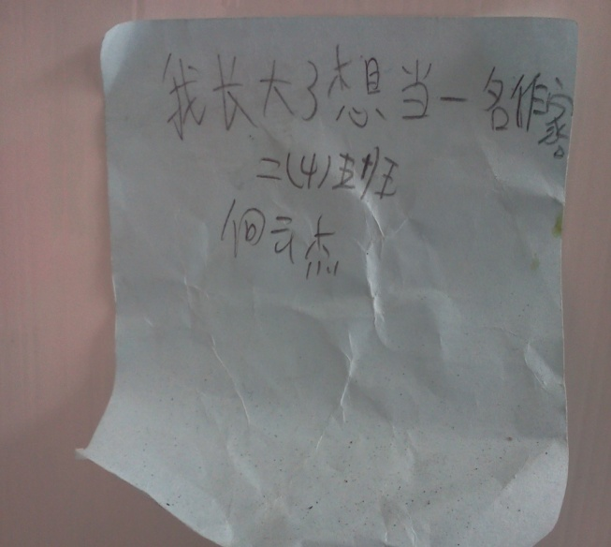
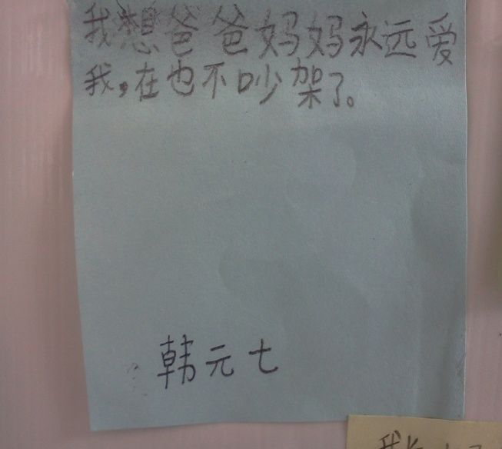
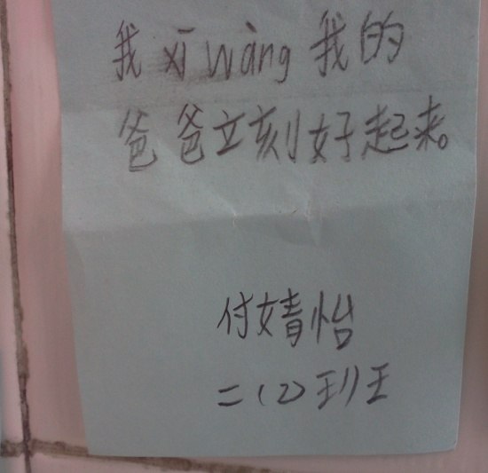
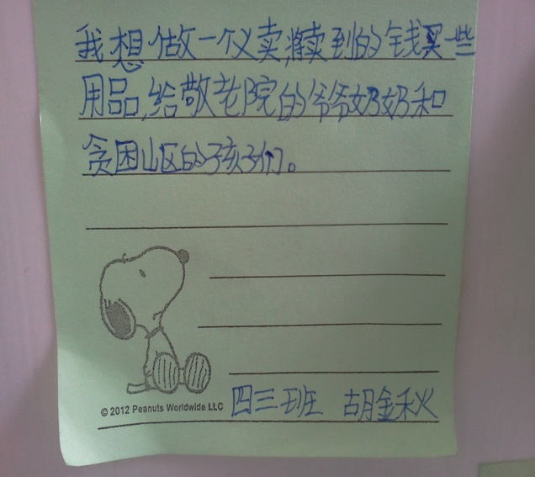
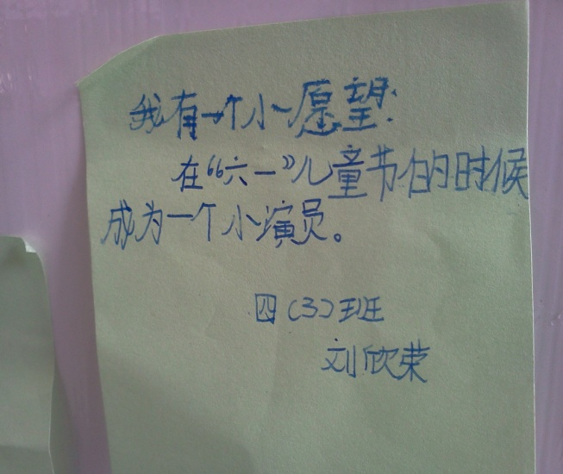
板块二：我是梦想分析师

Slide 9
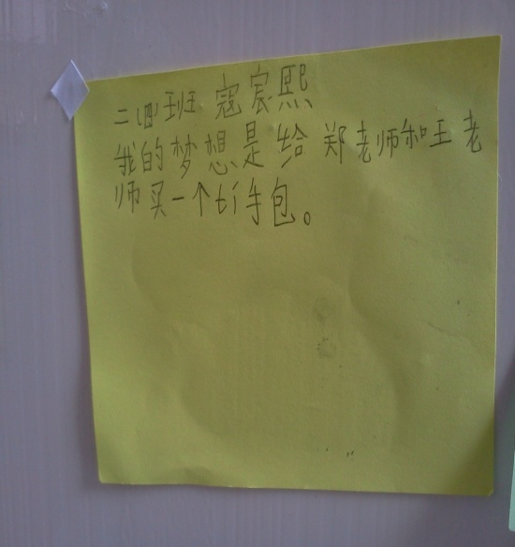
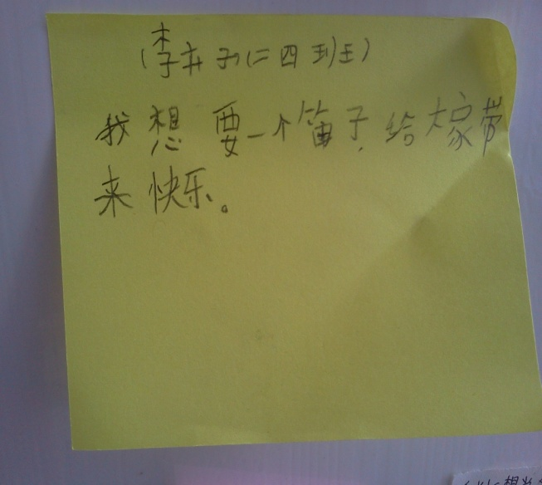
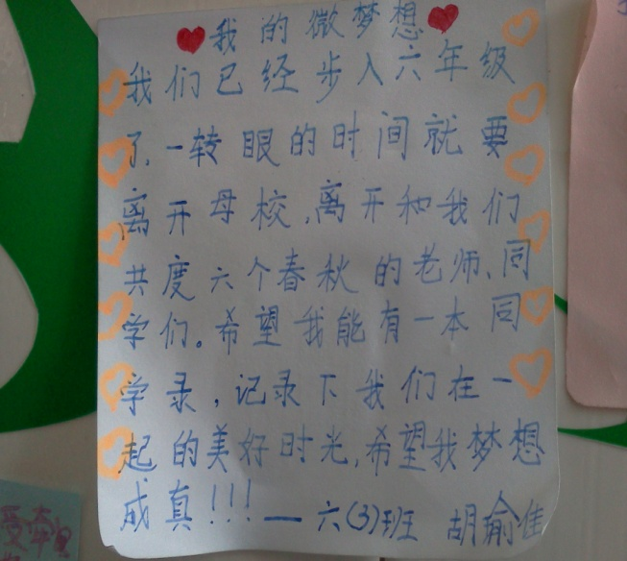
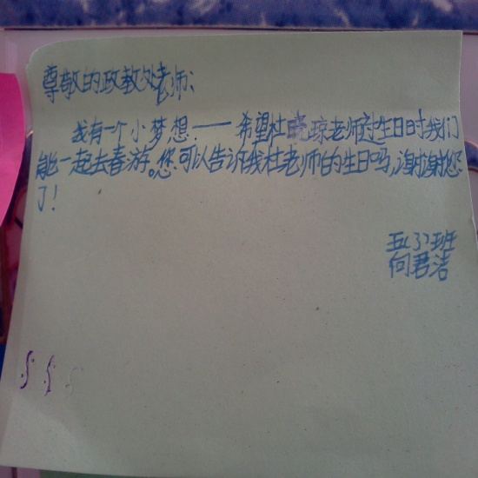
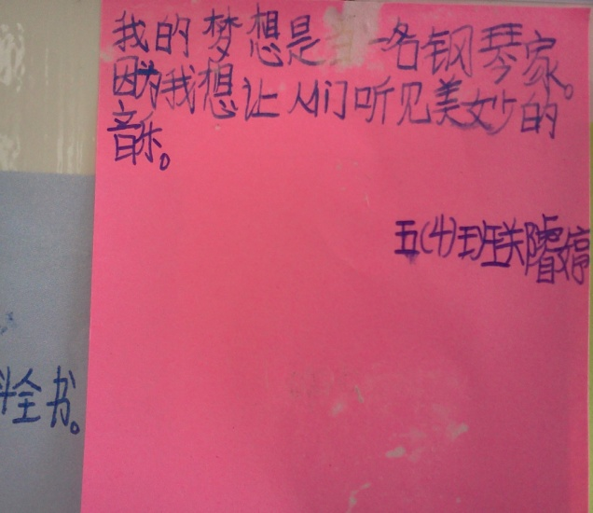
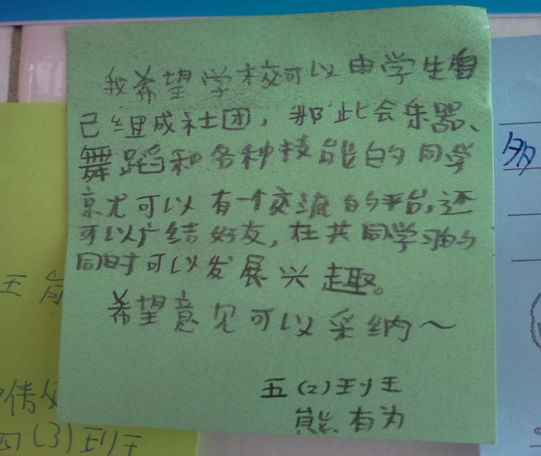
板块二：我是梦想分析师

Slide 10
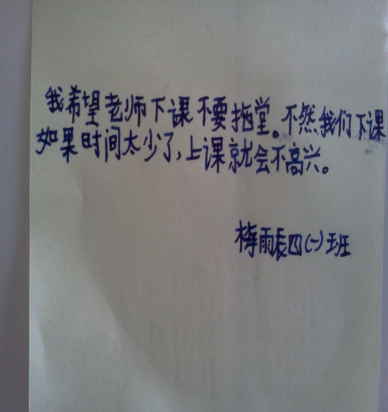
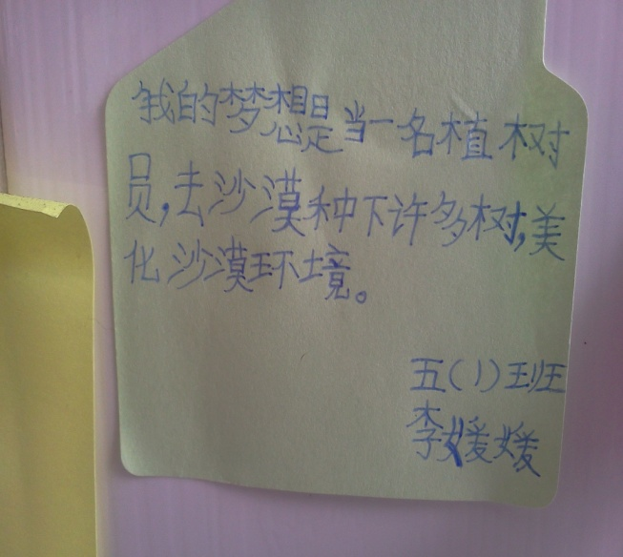
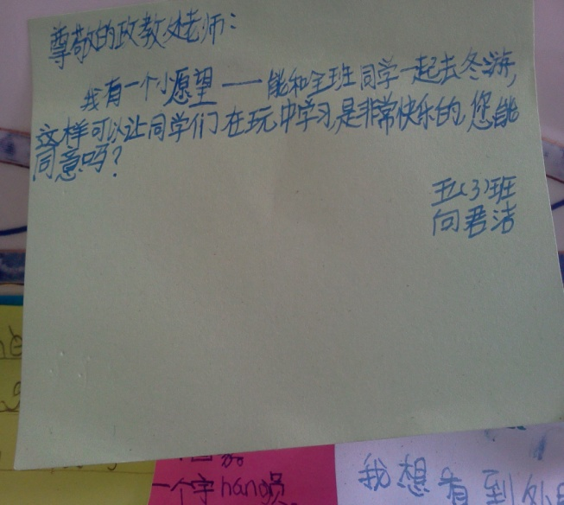
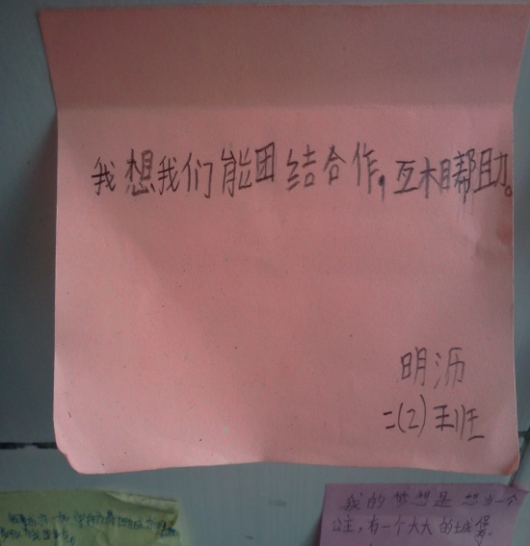
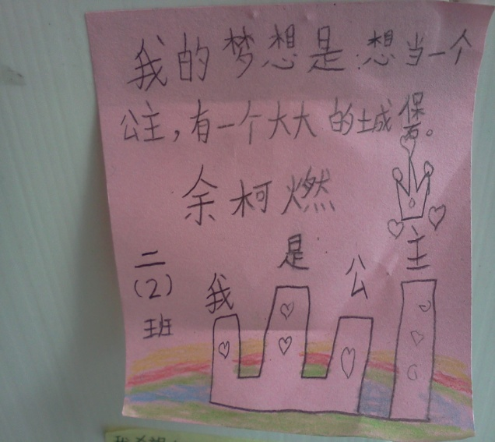
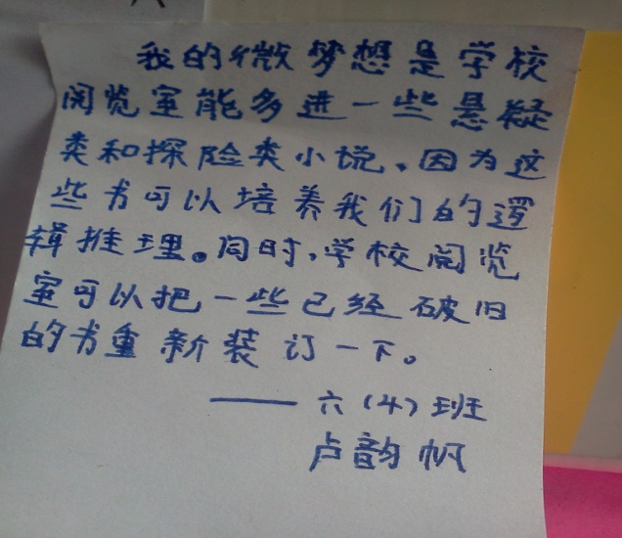
板块二：我是梦想分析师

Slide 11
板块二：我是梦想分析师
1、4人一小组按照下发的梦想清单和分类分析统计表，围绕“最具抱负微梦最具创意微梦想、最具爱心微梦想”三大类进行统计。统计结束后，以小组为单位进行分析，看看没有被统计进这三类的梦想都有一些什么特点？
2、汇报分析统计情况。
3、讨论：我们应该这样确立自己的梦想？

Slide 12
板块三：我的梦想我做主
1、规划自己的梦想。
2、填写“梦想卡”。
3、“晒晒”我的梦想。

Slide 13
板块四：带着梦想去远航
1、“梦想卡”寄存仪式。
2、辅导员寄语（带着梦想去远航）。

Slide 14
带着没想去远航
中队长主持：
第四项：呼号。
第五项：辅导员老师讲话。
第六项：退旗。

Slide 15
播 种 梦 想
放 飞 希 望

